Slide 1
Про вступ 2024 для батьків та учнів

Slide 2
НМТ-2024: ДАТИ РЕЄСТРАЦІЇ ТА ТЕСТУВАННЯ
Реєстрація для участі НМТ – 2024 додаткова сесія триватиме протягом 10 – 15 травня 2024 року. Реєстрація вступників відбуватиметься дистанційно за допомогою спеціального сервісу на сайті Українського центру оцінювання якості освіти https://my.testportal.gov.ua/registration/nmt
Вступник має вибрати:
четвертий предмет НМТ з додаткового блоку – історія України, українська література, географія, біологія, фізика, хімія, іноземні мови (англійська, французька, німецька, іспанська)
- населений пункт в Україні або за кордоном, де він перебуватиме в дні проведення НМТ
До 19 травня вступник зможе внести зміни до власної інформації про:
- назву навчального предмета додаткового блоку, з якого вступник бажає пройти тестування;
- населений пункт в Україні або за кордоном, де він перебуватиме в дні проведення НМТ.
У 2024 році передбачено проведення двох сесій НМТ:
- основна 14.05.-25.06.2024
- додаткова 11.07-19.07.2024

Slide 3
НМТ-2024: що потрібно знати про реєстрацію
Щоб зареєструватися для участі в НМТ, потенційному вступнику потрібно самостійно створити персональний кабінет на вебсайті Українського центру оцінювання якості освіти (УЦОЯО) та виконати в ньому такі дії:
1. Внести особисті дані й інформацію щодо участі в НМТ;
2. Завантажити в електронній формі сканкопії та/або фотокопії реєстраційних документів у форматі (паспорт, РНОКПП, атестат (свідоцтво ПЗСО) .png або .jpg не більше 1 Мб;
3. Підтвердити бажання взяти участь у НМТ;
4. Надіслати внесену інформацію та копії документів на обробку до регіонального центру;
5. Сформувати Сертифікат НМТ 2024 року.

Slide 4
ГРАФІК НМТ-2024

Slide 5
ВСТУПна кампанія 2024
Чотири/три сертифікати ЗНО/НМТ з балами вище 100
Сертифікати ЗНО/НМТ
5 заяв на бюджет за всіма основами вступу
не більше 10 заяв на комерційну форму навчання
ЗНО 2021 року
НМТ 2022 - 2024 років
191 Архітектура та містобудування + творчий конкурс!
1) Українська мова;
2) Математика
3) Історія України
4) Іноземна мова / хімія / фізика / біологія / географія/ українська література (на будь-яку спеціальність)

Slide 6
ВСТУПна кампанія 2024
Заява рекомендована на бюджет
Спеціальності з державною підтримкою
вступники мають підтвердити вибір місця навчання в електронному кабінеті з накладанням кваліфікованого електронного підпису або особисто в закладі освіти.
Код | Найменування спеціальності
141 | Електроенергетика, електротехніка та електромеханіка
181 | Харчові технології
192 | Будівництво та цивільна інженерія
201 | Агрономія
202 | Захист і карантин рослин
204 | Технологія виробництва і переробки продукції тваринництва
205 | Лісове господарство
206 | Садово-паркове господарство
208 | Агроінженерія
275.03 | Транспортні технології (на автомобільному транспорті)
КЕП можна отримати:
- за допомогою сервісу ДІЯ ( від 18 років);
в ДПС (державна податкова служба) - за згодою батьків для осіб які не досягли 18 річного віку;
в Приватбанк24 ( клієнти банку)

Slide 7
ВСТУПна кампанія 2024
$$Конкурсний бал \left(КБ\right)=\frac{\left(К1∗П1+К2∗П2+К3∗П3+К4∗П4+КТ∗ТК\right)}{\left(К1+К2+К3+К4+КТ\right)}$$
К1, К2, К3, К4– вагові коефіцієнти
П1, П2, П3, П4 – бали сертифікатів ЗНО/НМТ
Додаткові коефіцієнти:
РК - регіональний, РК – відомий буде в червні
ГК – галузевий,
ГК = 1,02 – для спеціальностей, яким надається особлива підтримка (10 спеціальностей),
для заяв з 1 і 2 пріоритетом
Остаточний конкурсний бал (ОКБ) = КБ*РК*ГК

Slide 8
Вагові коефіцієнти НМТ
код | Спеціальність /освітня програма | Конкурсні предмети
 |  | Основний блок |  |  | Додатковий блок (четвертий) К4 |  |  |  |  |  | Творчий конкурс
 |  | Перший (українська мова) К1 | Другий (математика) К2 | історія України (третій) К3 | Іноземна мова | Біологія | Фізика | Хімія | Українська література | Географія
101 | Екологія | 0,3 | 0,35 | 0,35 | 0,3 | 0,4 | 0,35 | 0,4 | 0,3 | 0,4 | -
162 | Біотехнології та біоінженерія | 0,35 | 0,35 | 0,3 | 0,3 | 0,5 | 0,5 | 0,5 | 0,25 | 0,3 | -
201 | Агрономія | 0,4 | 0,3 | 0,3 | 0,35 | 0,5 | 0,3 | 0,5 | 0,3 | 0,3 | -
202 | Захист та карантин рослин | 0,4 | 0,3 | 0,3 | 0,35 | 0,5 | 0,3 | 0,5 | 0,3 | 0,3 | -
205 | Лісове господарство | 0,35 | 0,4 | 0,25 | 0,35 | 0,5 | 0,5 | 0,3 | 0,25 | 0,25 | -
206 | Садово-паркове господарство | 0,35 | 0,4 | 0,25 | 0,35 | 0,5 | 0,4 | 0,4 | 0,25 | 0,25 | -
242 | Туризм і рекреація | 0,4 | 0,3 | 0,3 | 0,5 | 0,35 | 0,25 | 0,25 | 0,3 | 0,3 | -
191 | Архітектура та містобудування | 0,1 | 0,1 | 0,1 | 0,1 | 0,1 | 0,1 | 0,1 | 0,1 | 0,1 | 0,6
192 | Будівництво та цивільна інженерія | 0,3 | 0,5 | 0,2 | 0,25 | 0,2 | 0,5 | 0,2 | 0,2 | 0,2 | -
 | Автомобільні дороги та транспортні споруди
275 | Транспортні технології | 0,3 | 0,5 | 0,2 | 0,5 | 0,2 | 0,5 | 0,2 | 0,2 | 0,2 | -
181 | Крафтові технології та гастрономічні інновації | 0,3 | 0,5 | 0,2 | 0,3 | 0,2 | 0,5 | 0,5 | 0,2 | 0,2 | -
 | Харчові технології
241 | Готельно-ресторанна справа | 0,4 | 0,3 | 0,3 | 0,5 | 0,3 | 0,25 | 0,3 | 0,3 | 0,3 | -
051 | Економіка | 0,35 | 0,4 | 0,25 | 0,25 | 0,2 | 0,2 | 0,2 | 0,25 | 0,35 | -
071 | Облік і оподаткування | 0,35 | 0,4 | 0,25 | 0,25 | 0,2 | 0,2 | 0,2 | 0,25 | 0,35 | -
072 | Фінанси, банківська справа, страхування та фондовий ринок | 0,35 | 0,4 | 0,25 | 0,25 | 0,2 | 0,2 | 0,2 | 0,25 | 0,35 | -
073 | Менеджмент | 0,35 | 0,4 | 0,25 | 0,25 | 0,2 | 0,2 | 0,2 | 0,25 | 0,35 | -
075 | Маркетинг | 0,35 | 0,4 | 0,25 | 0,25 | 0,2 | 0,2 | 0,2 | 0,25 | 0,35 | -
076 | Підприємництво та торгівля | 0,35 | 0,4 | 0,25 | 0,25 | 0,2 | 0,2 | 0,2 | 0,25 | 0,35 | -
126 | Інформаційні системи та технології | 0,3 | 0,5 | 0,2 | 0,3 | 0,2 | 0,4 | 0,2 | 0,2 | 0,2 | -
081 | Право | 0,35 | 0,25 | 0,4 | 0,4 | 0,25 | 0,25 | 0,25 | 0,35 | 0,25 | -
193 | Геодезія та землеустрій | 0,3 | 0,5 | 0,2 | 0,25 | 0,2 | 0,5 | 0,2 | 0,2 | 0,2 | -
232 | Соціальне забезпечення | 0,35 | 0,4 | 0,25 | 0,25 | 0,25 | 0,25 | 0,25 | 0,25 | 0,25 | -
293 | Міжнародне право | 0,4 | 0,2 | 0,4 | 0,5 | 0,2 | 0,2 | 0,2 | 0,3 | 0,4 | -
141 | Електроенергетика, електротехніка та електромеханіка | 0,3 | 0,5 | 0,2 | 0,25 | 0,2 | 0,5 | 0,2 | 0,2 | 0,2 | -
208 | Агроінженерія | 0,3 | 0,4 | 0,3 | 0,35 | 0,5 | 0,5 | 0,3 | 0,25 | 0,3 | -
211 | Ветеринарна медицина | 0,35 | 0,4 | 0,25 | 0,3 | 0,5 | 0,5 | 0,3 | 0,25 | 0,25 | -
204 | Технологія виробництва і переробки продукції тваринництва | 0,4 | 0,3 | 0,3 | 0,35 | 0,5 | 0,5 | 0,5 | 0,3 | 0,3 | -

Slide 9
Приклад розрахунку КБ
По 211 спеціальності «Ветеринарна медицина» ми маємо такі вагові коефіцієнти:
українська мова 0.35; математика 0.4; історія 0.25; іноземна 0.3; біологія 0.5; фізика 0.5 і хімія 0.3, укр. література 0,25, географія 0,25
Вступник 1
українська мова – 170, математики 160, історія України- 170, біологія -140
Вступник 2
українська мова – 170, математики – 160,
історія України - 170, географія -140
На перший погляд логічно, що той хто складав біологію повинен мати вищий бал, адже ваговий коефіцієнт з цього предмета 0,5 у порівняні з географією 0,25.
На жаль логіка тут не працює і якщо ми підставимо у формулу наші складові то отримаємо наступний результат:
$$КБ \left(біологія\right)=\frac{\left(0,35∗170+0,4∗160+0,25∗170+0,5∗140\right)}{\left(0,35+0,4+0,25+0,5\right)}=157,33$$
$$КБ \left(геогафія\right)=\frac{\left(0,35∗170+0,4∗160+0,25∗170+0,25∗140\right)}{\left(0,35+0,4+0,25+0,25\right)}=160,8$$
Якщо вступник знає краще треті предмети, то тоді дійсно вагові коефіцієнти працюють на користь вступника.
Наприклад четвертий предмет географію і біологію склали на 180 балів, тоді
$$КБ \left(біологія\right)=\frac{\left(0,35∗170+0,4∗160+025∗170+0,5∗180\right)}{\left(0,35+0,4+0,25+0,5\right)}=170,67$$
$$КБ\left(географія\right)=\frac{\left(0,35∗170+0,4∗160+0,25∗170+0,25∗180\right)}{\left(0,35+0,4+0,25+0,25\right)}=168,8$$

Slide 10
СТРОКИ ВСТУПної кампанії 2024
Реєстрація електронних кабінетів вступників з 01 липня
https://vstup.edbo.gov.ua
Реєстрація заяв на участь у співбесідах та творчих конкурсах
для вступу на місця державного або регіонального замовлення з 03 липня до 18:00 10 липня
для вступу виключно на місця за кошти фізичних та /або юридичних осіб – 18:00 25 липня
Прийом заяв
Співбесіди та творчі конкурси
з 19 липня 2023 року до 31 липня 18:00 – для осіб, які вступають за результатами ЗНО/НМТ
для вступу за всіма джерелами фінансування проводять в декілька потоків включно з 08 по 19 липня
для вступу виключно на місця за кошти фізичних та /або юридичних осіб – до 31 липня
Формування рейтингових списків вступників, надання рекомендацій до зарахування та оприлюднення списку рекомендованих з повідомленням про отримання чи неотримання ними права здобувати вищу освіту за державним або регіональним замовленням здійснюється
не пізніше 05 серпня

Slide 11
СТРОКИ ВСТУПної кампанії 2024
Виконати вимоги до зарахування
Зарахування вступників
на місця державного або регіонального замовлення
до 18:00 08 серпня
за державним або регіональним замовленням проводиться не пізніше 10 серпня
за кошти фізичних та/або юридичних осіб - не пізніше ніж 30 серпня
Надання рекомендацій до зарахування та оприлюднення списку рекомендованих для вступників, які вступають на місця за кошти фізичних та /або юридичних осіб на відкриті та фіксовані конкурсні пропозиції, здійснюється
не раніше 09 серпня
Переведення на вакантні місця державного, регіонального замовлення осіб, які зараховані на навчання за кошти фізичних та/або юридичних осіб,
не пізніше 17 серпня

Slide 12
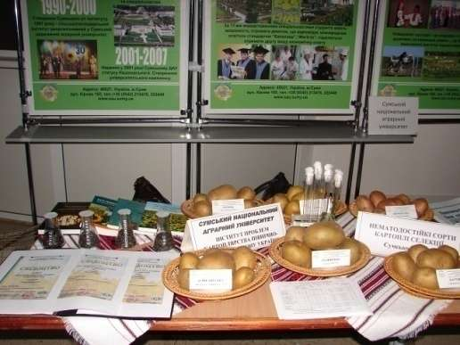
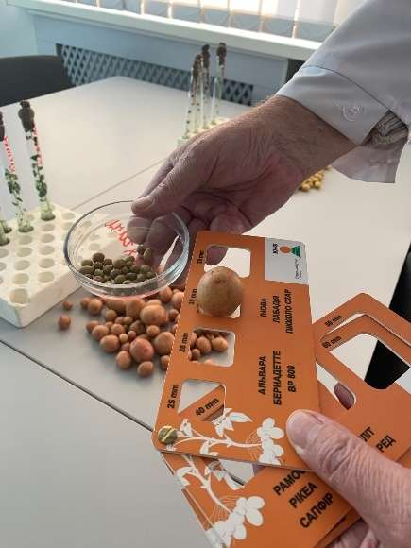
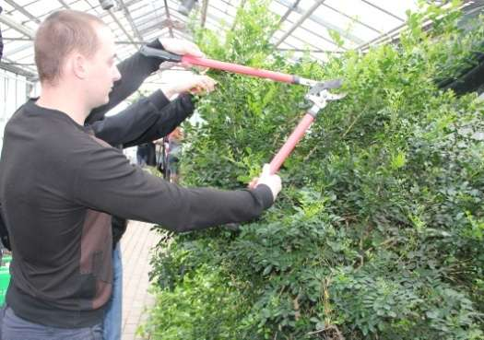
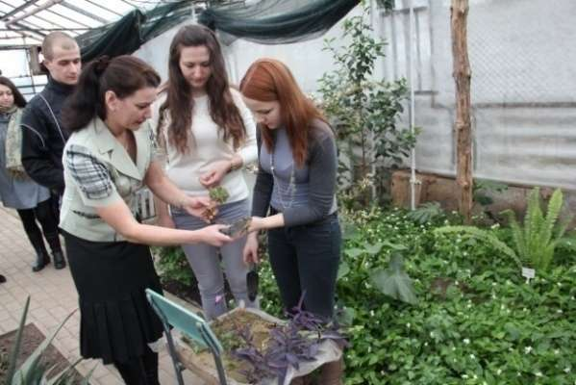
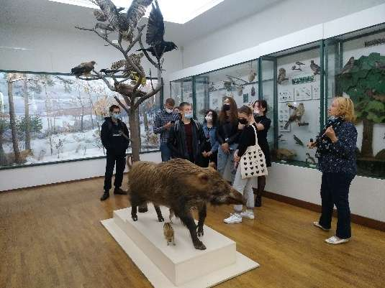
Факультет агротехнологій та природокористування
Декан факультету к.с.-г.н., доцент Бакуменко Ольга Миколаївна
Освітні програми:
Екологія
Агрономія
Захист і карантин рослин
Лісове господарство
Садово-паркове господарство
Туризм і рекреація
Біотехнологія та біоінженерія

Slide 13
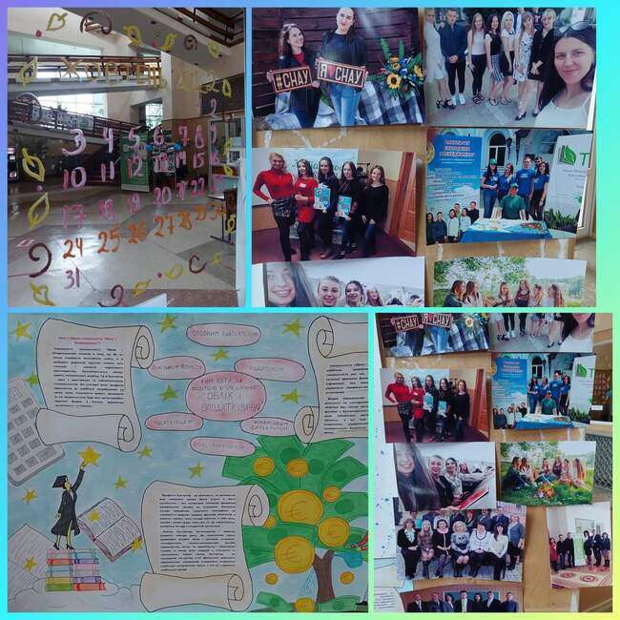
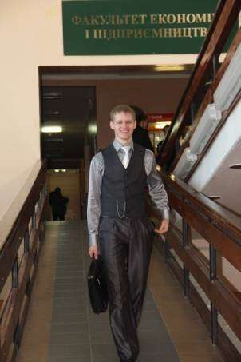
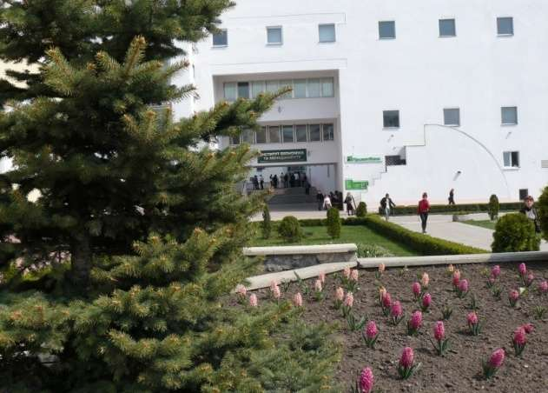
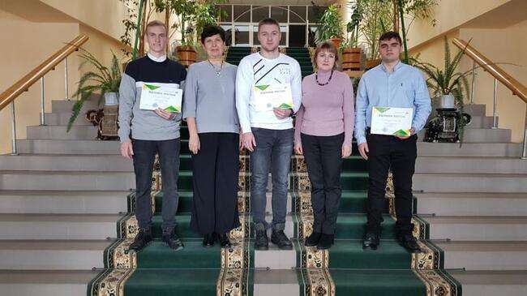
Факультет економіки і менеджменту
Декан факультету д.е.н., професор Лишенко Маргарита Олександрівна
Освітні програми:
Економіка
Облік і оподаткування
Фінанси, банківська справа, страхування та фондовий ринок
Маркетинг
Менеджмент
Бізнес-адміністрування
Підприємництво та торгівля
Інформаційні системи та технології

Slide 14
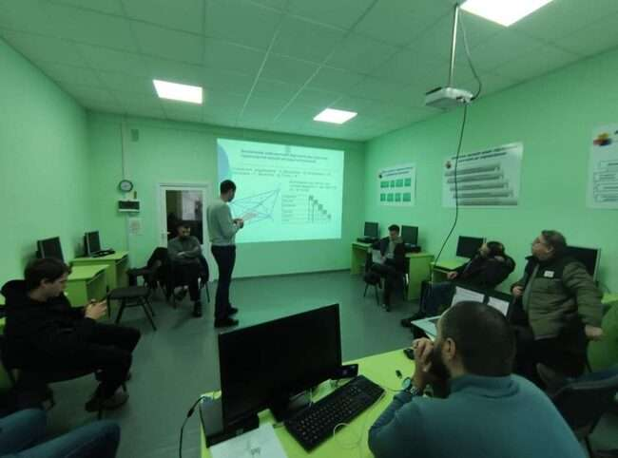
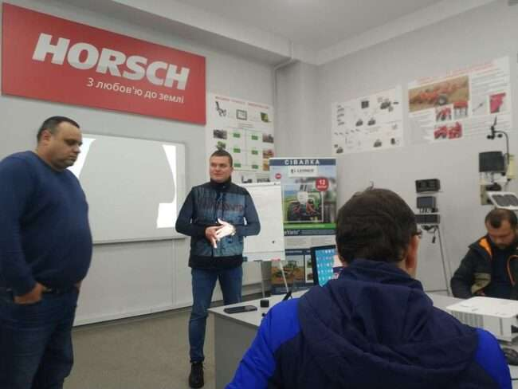
Інженерно-технологічний факультет
Декан факультету д.т.н., доцент, академік АІН України Зубко Владислав Миколайович
Освітні програми:
Агроінженерія
Системи точного землеробства (СВО «Магістр»)
Механізація сільського господарства (СВО «Магістр»)
Безпілотні системи в агробізнесі (СВО «Магістр»)
Електроенергетика, електротехніка та електромеханіка

Slide 15
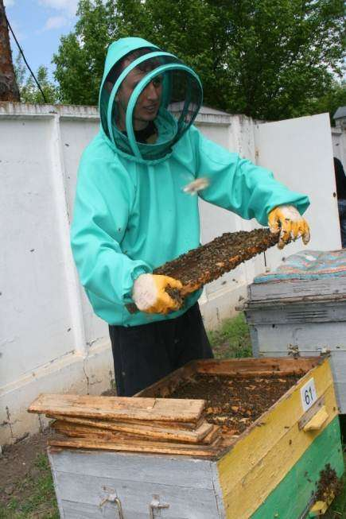
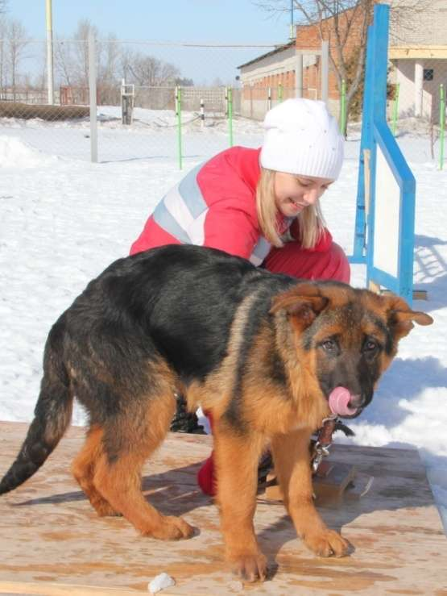
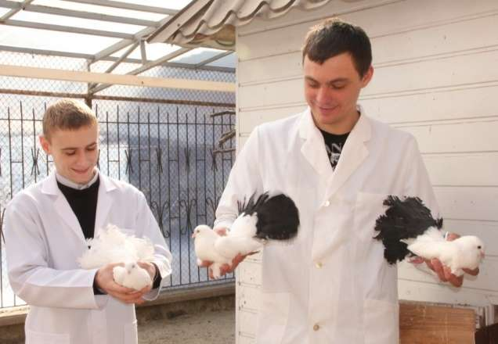
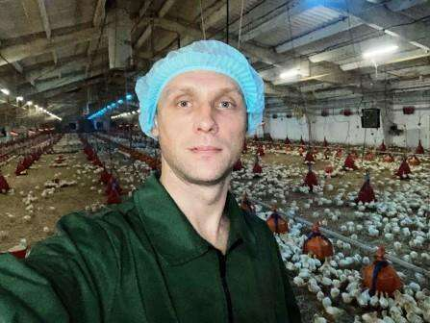
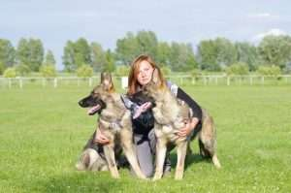
Біолого-технологічний факультет
Декан факультету д.с.-г.н., професор Вечорка Вікторія Вікторівна
Освітні програми:
Технологія виробництва та переробки продукції тваринництва
Кінологія (СВО «Магістр»)
Розведення мисливських тварин (СВО «Магістр)
Технології в аквакультурі (СВО «Магістр»)

Slide 16
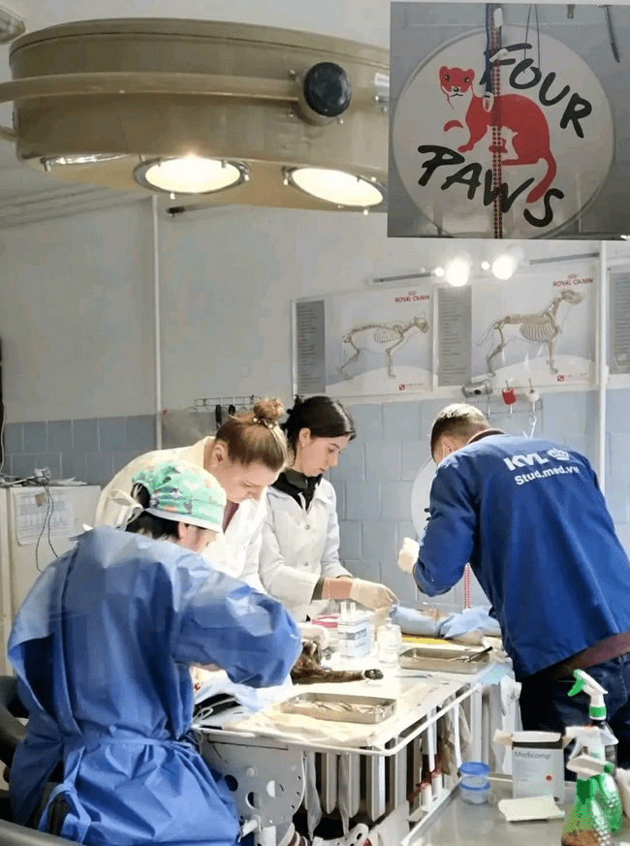
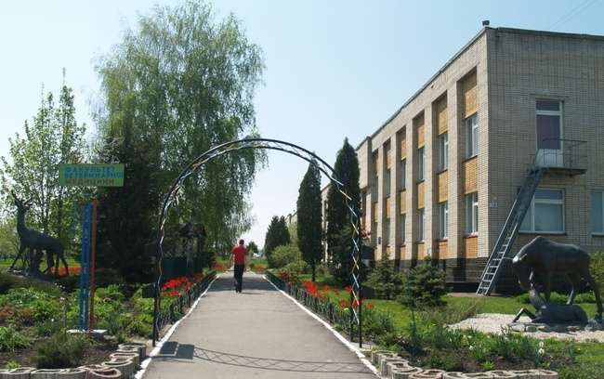
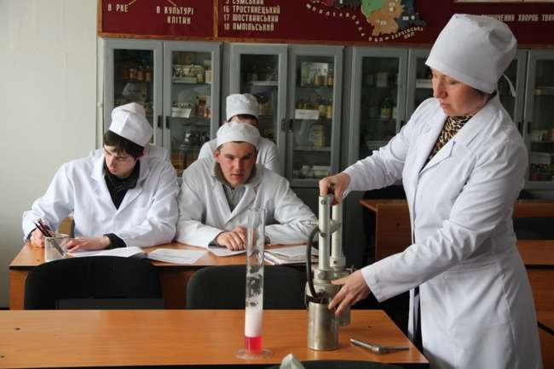
Факультет ветеринарної медицини
Декан факультету д.в.н., професор Нечипоренко Олександр Леонідович
Освітні програми:
Ветеринарна медицина

Slide 17
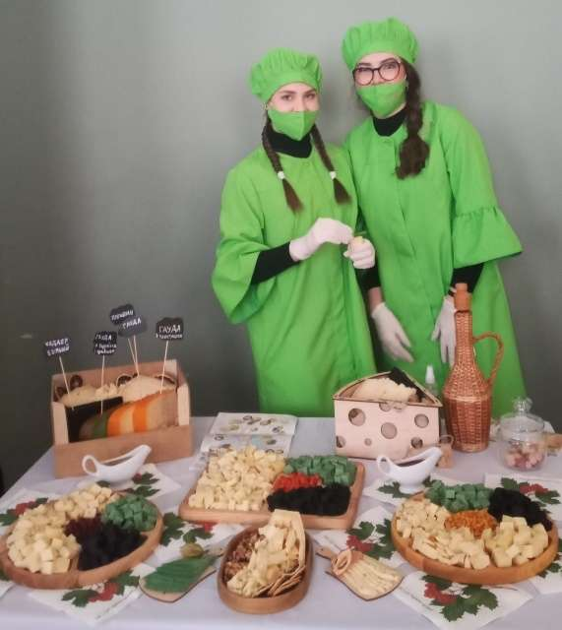
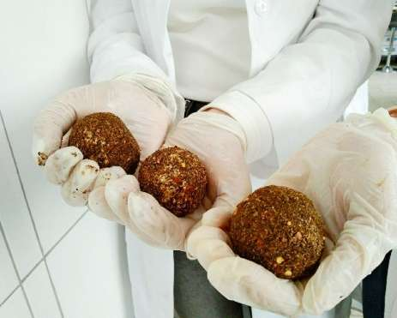
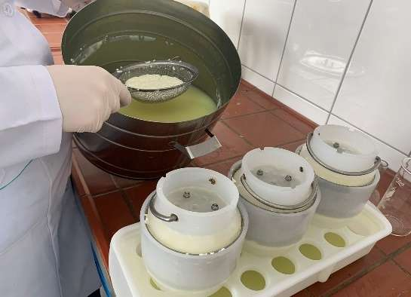
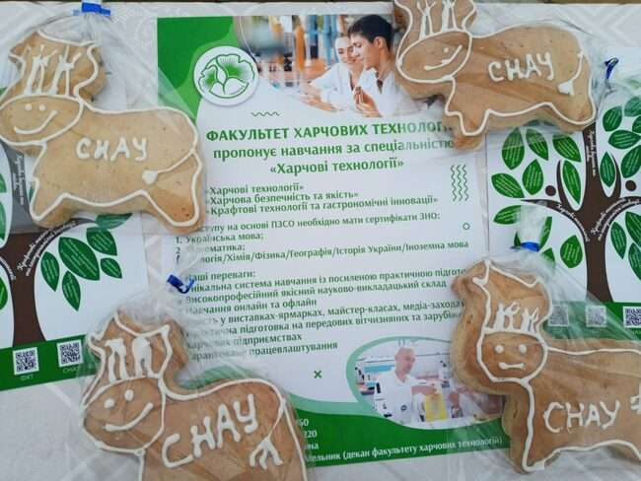
Факультет харчових технологій
Декан факультету к.с.-г.н., доцент Болгова Наталія Вікторівна
Освітні програми:
Харчові технології
Крафтові технології та гастрономічні інновації
Готельна і ресторанна справа

Slide 18
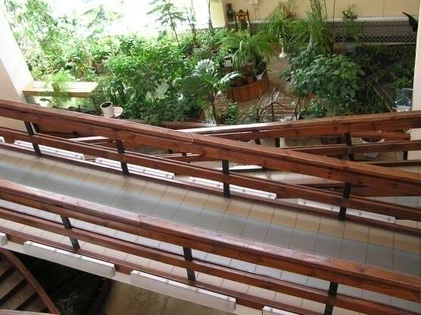
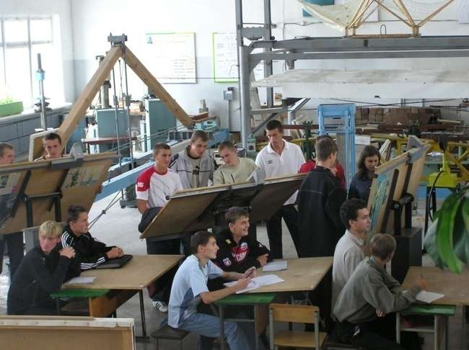
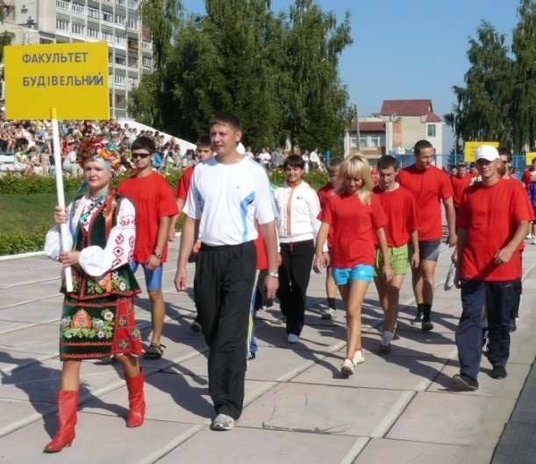
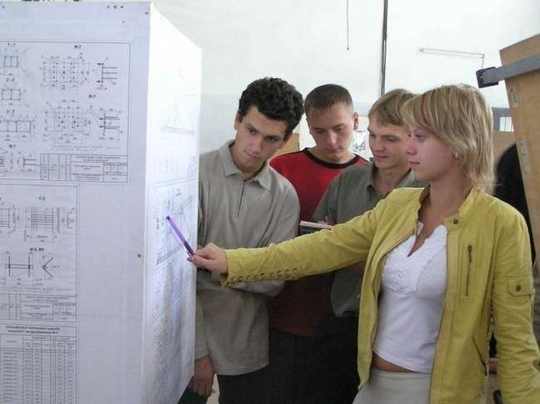
Факультет будівництва та транспорту
В.п. декана факультету к.т.н., доцент Соларьов Олександр Олексійович
Освітні програми:
Архітектура та містобудування
Будівництво та цивільна інженерія
Автомобільні дороги та транспортні споруди
Транспортні технології

Slide 19
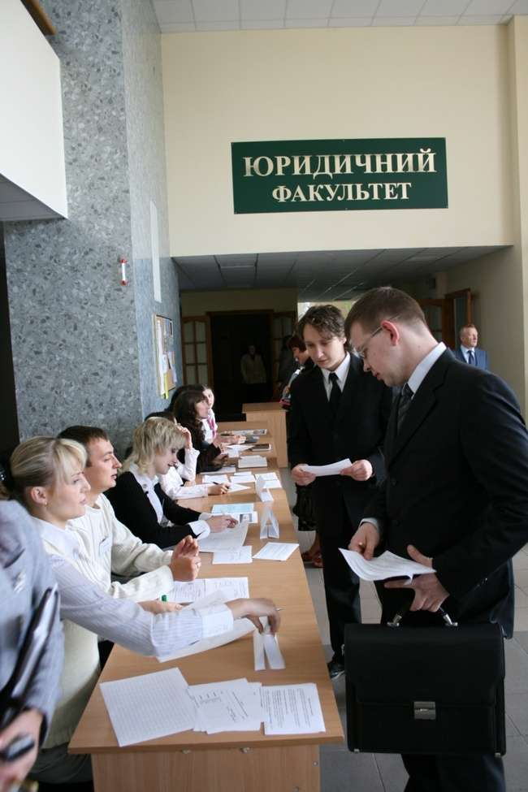
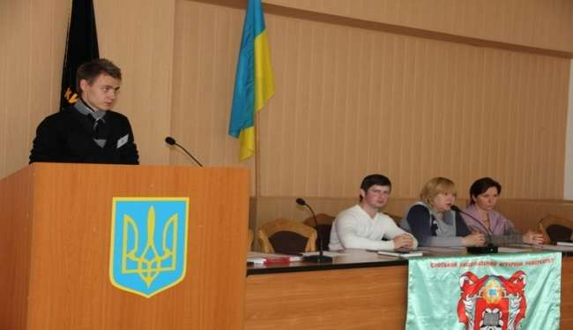
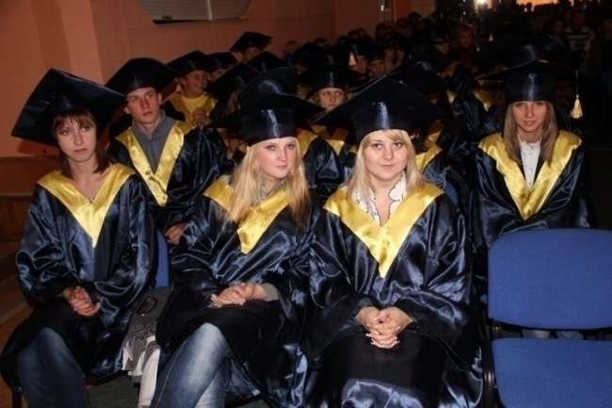
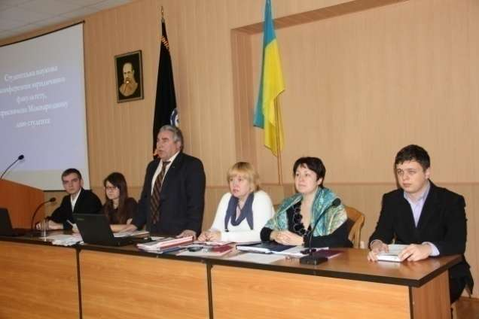
Юридичний факультет
Декан факультету к.ю.н., доцент Роговенко Олег Володимирович
Освітні програми:
Геодезія та землеустрій
Міжнародне право
Право
Соціальне забезпечення

Slide 20
01
02
03
04
Завантажити документи: - фото - мотиваційний лист
Подати заяви
Успішно скласти НМТ З чотирьох предметів
Зареєструвати електронний кабінет вступника
ЯК СТАТИ СТУДЕНТОМ СНАУ?
05
Виконати вимоги до зарахування
Вказати 1,2 пріоритет для отримання додаткового галузевого коефіцієнту ( для спеціальностей з особливою підтримкою)
при потребі ауд.162 головного корпусу СНАУ

Slide 21
персональні консультанти
Факультет агротехнологій та природокористування
Факультет
економіки і менеджменту
Біолого-технологічний факультет
Інженерно-технологічний факультет
Яценко Віталій Миколайович
0980300933
Селезень Олена Миколаївна
0509155215
Попсуй Вячеслав Васильович
095 25 75 308
Рибенко Ірина Олександрівна
0995080373
Факультет ветеринарної медицини
Факультет будівництва та транспорту
Факультет харчових технологій
Юридичний факультет
Калашник Олександр Миколайович
050 61 38 181
Драник Олександр Іванович
0950207552
Кошель Олена Юріївна
0501314350
Кузьменко Наталія Миколаївна
066 355 24 53

Slide 22
У СНАУ
надають сучасні знання!
У СНАУ
навчатись престижно!!
У СНАУ
формують фахові вміння!

Slide 23
НАШІ КОНТАКТИ
Адреса
Сумський національний аграрний університет,
Вул. Герасима Кондратьєва, 160,
Суми, Сумська область, 40021
E-mail: admin@snau.edu.ua
Приймальня комісія:
корпус факультету економіки і менеджменту,
1 поверх, каб. 131, 132 +38 (0542) 70-11-58
E-mail: pk_snau@ukr.net
Приймальна комісія
Сергієнко Віктор Олександрович 0501639055
Селезень Олена Миколаївна 0509155215
Мельник Ніна Михайлівна
0662473211
snau.edu.ua

